Slide 1
SBdP tema 6 subtema 1-3
KD 3.2 & 4.2

Slide 2
Mengenal tangga nada pentatonis
Tangga nada adalah nada-nada yang disusun secara berurutan dari nada paling rendah ke nada paling tinggi (berjenjang).
Nada-nada tersebut ditulis dengan simbol.
Simbol inilah yang dinamakan dengan notasi (not).

Slide 3
Notasi adalah sistem penulisan nada yang dapat berupa angka, huruf atau lambang not balok yang menunjukkan urutan nada.
Ada tangga nada diatonis dan tangga nada pentatonis.
Tangga nada pentatonis adalah tangga nada yang terdiri dari lima nada pokok (penta artinya lima, tone artinya nada)
Tangga nada pentatonis tidak dilihat berdasarkan urutan tangga nadanya.

Slide 4
Tangga nada pentatonis biasanya digunakan pada musik daerah yang menggunakan alat musik tradisional, seperti kelompok alat musik karawitan Jawa dan Sunda.
Tangga nada pentatonis terbagi menjadi dua, yaitu pelog dan slendro.

Slide 5
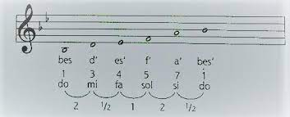
Tangga nada selendro
Tangga nada slendro adalah tangga nada yang memiliki karakteristik gagah, berani, lincah, dan gembira.
Slendro merupakan sistem urutan nada, terdiri dari lima nada dalam satu gambyang dengan pola jarak yang hampir sama.
Susunan nadanya seperti berikut.

Slide 6
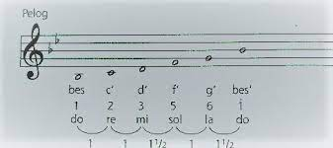
Tangga nada pelog
Tangga nada pelog merupakan urutan nada yang terdiri dari lima atau tujuh nada dengan menggunakan satu pola dengan jarak nada, seperti berikut.

Slide 7
Menjelaskan tangga nada slendro
Tangga nada pentatonis biasanya digunakan pada lagu-lagu daerah.
Lagu-lagu daerah tersebut biasanya diiringi dengan alat musik daerah seperti gamelan Sunda, Jawa dan Bali.

Slide 8
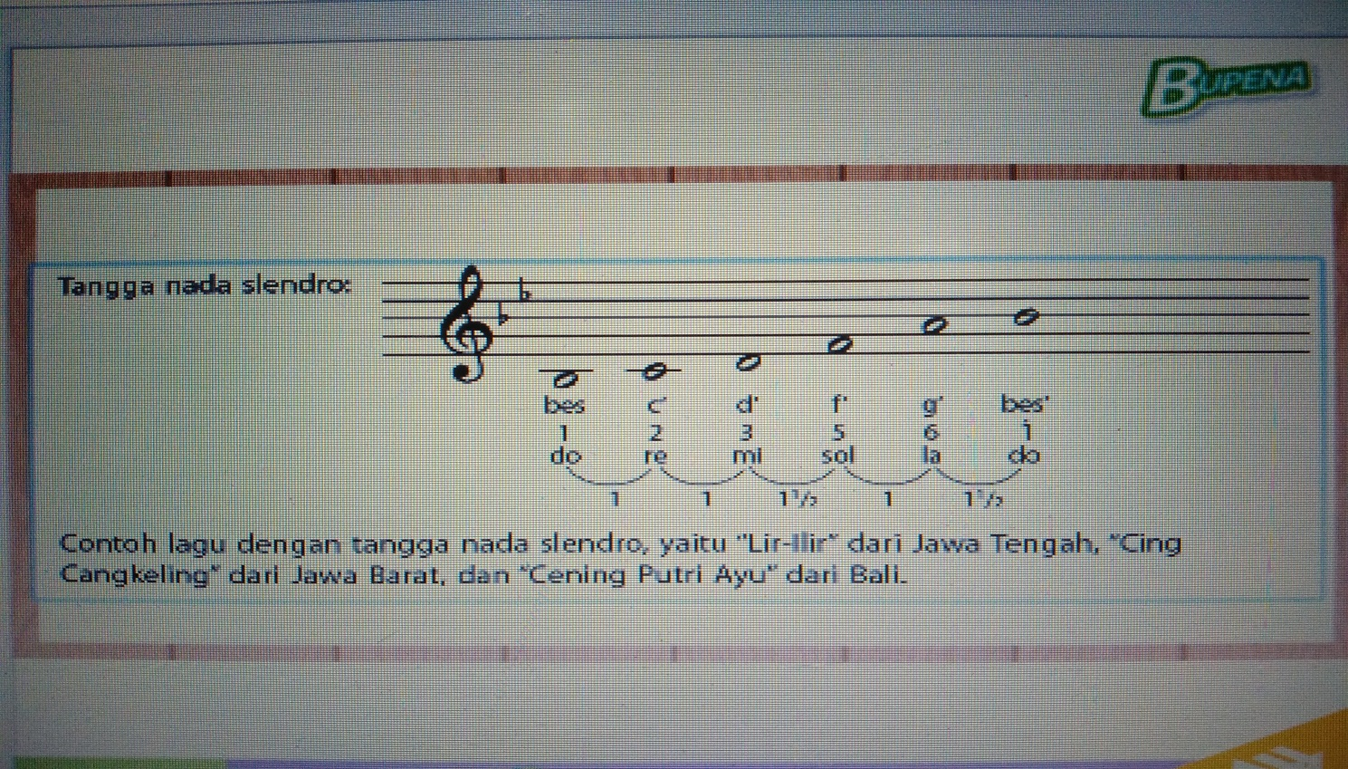
Tangga nada pentatonis ada dua macam, salah satunya yaitu tangga nada slendro (laras slendro).
Tangga nada slendro adalah tangga nada yang memiliki lima nada. Pada umumnya bersifat gembira, lincah, dan riang.

Slide 9
Subtema 2
KD 3.3 & 4.3

Slide 10
Pola lantai dalam tarian daerah
Pola lantai merupakan garis yang membentuk formasi penari saat melakukan gerak tari.
Setiap gerakan tari memiliki pola lantai yang berbeda.
Ada dua pola dasar dalam pola lantai, yaitu pola lantai lurus dan pola lantai lengkung.

Slide 11
Pola lantai lurus, seperti pola lantai horizontal, vertikal, diagonal, segitiga, dan zig-zag.
Pola lantai lengkung seperti bola berbentuk lingkaran, angka 8, garis lengkung kedepan dan garis lengkung ke belakang.

Slide 12
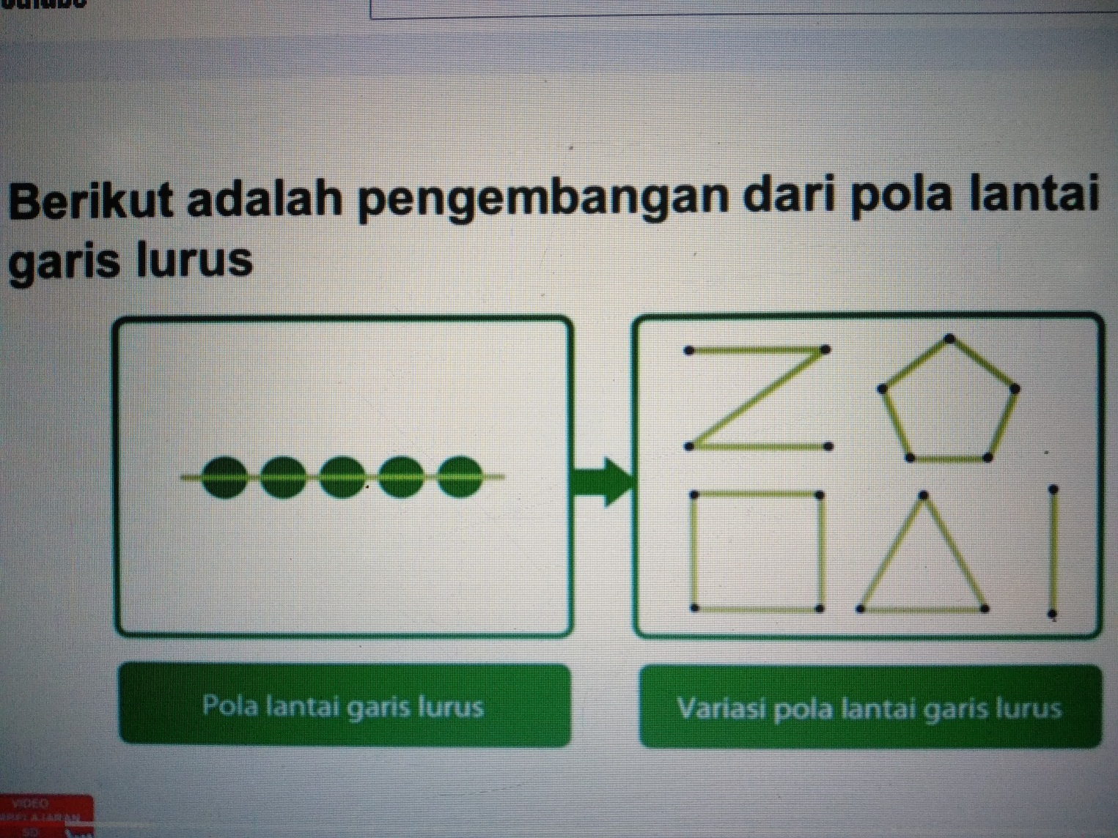

Slide 16
Mengembangkan polalantai tari daerah
Setiap pola lantai dapat dikembangkan menjadi beberapa pola lantai lainnya.
Contohnya tari saman yang memiliki pola lurus ke samping dan zig zag.
Pola tersebut dapat berubah menyesuaikan irama musik atau gerakan yang berbeda dari sebelumnya.

Slide 17
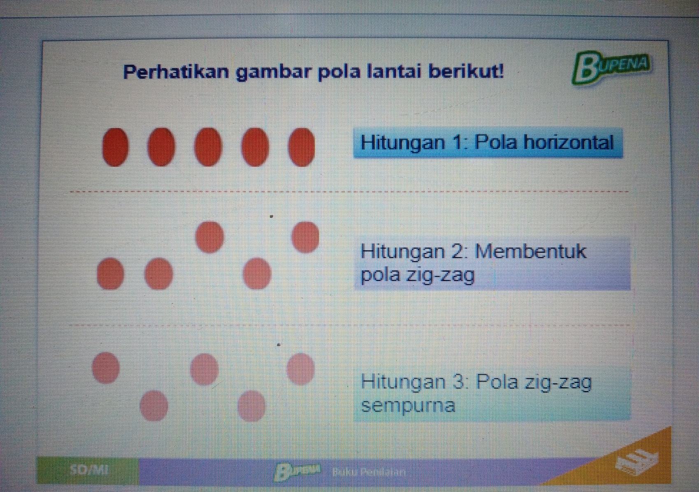

Slide 18
penggunaan pola lantai berdasarkan jenis tarian
Tarian daerah ada yang dilakukan satu orang atau tunggal, berpasangan dan berkelompok.
Pada tari berpasangan diperlukan koordinasi dalam melakukan gerakan antara dua orang penari.
Dalam tari kelompok diperlukan kerjasama saat menari.
Penari tari tunggal menggunakan pola lantai garis lurus (horizontal dan vertikal). Penari juga bisa mengembangkan pola lantai membentuk pola lantai lingkaran.

Slide 19
Penari tari berpasangan biasanya menggunakan pola lantai garis lurus dan vertikal.
Dalam tari berkelompok biasanya menggunakan pola lantai yang bervariasi misalnya, pola lantai melingkar, melengkung ke depan, melengkung kebelakang, membentuk angka 8, segi empat dan diagonal.

Slide 20
Contoh pola lantai berdasarkan tariannya
Tari Pendet (Bali)
Jenis tarian : Tunggal
Pola lantai : Lurus
Tari Kecak (Bali)
Jenis tarian : Kelompok
Pola lantai : Melingkar
Tari Serampang Dua Belas (Sumatra Utara)
Jenis tarian : berpasangan, Pola lantai : Garis horizontal

Slide 21
Memeragakan gerakan tari daerah sesuai pola lantai
Salah satu tari yang berasal dari Bali adalah tari Pendet
Tari Pendet menggunakan pola lantai yang sangat sederhana.
Tari Pendet menggunakan pola lantai lurus kedepan, pola membentuk huruf V, serta pola menghadap ke samping kanan dan kiri.

Slide 24
Peragaan hasil kreasi pola lantai tari
Pola lantai horizontal dapat kamu kembangkan menjadi pola lantai vertikal atau bahkan pola lantai melingkar.
Saat mengembangkan pola lantai, kamu harus melakukannya dengan kompak agar terlihat menarik.

Slide 25
Subtema 3
KD 3.1 & 4.1

Slide 26
Menjelaskan ciri-ciri gambar cerita pada sampul depan buku
Gambar cerita adalah gambar yang digunakan untuk menjelaskan maksud suatu cerita.
Gambar yang terdapat pada sampul depan buku berfungsi untuk menjelaskan keseluruhan isi buku yang dapat membuat pembaca tertarik untuk membaca buku tersebut.

Slide 27
Gambar sampul depan buku juga memiliki ciri-ciri sebagai berikut
Gambar berisi tentang isi buku.
Gambar yang disajikan harus menarik.
Terdapat judul buku yang ditulis dengan ukuran huruf lebih besar dari tulisan lainnya, nama penulis, dan nama penerbit buku.
Warna yang digunakan dapat menarik perhatian pembaca.

Slide 28
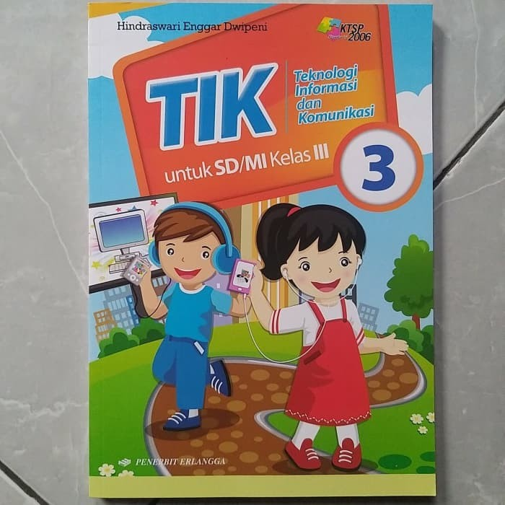
Perhatikan gambar cerita berikut!
Gambar tersebut termasuk gambar
cerita yang ada pada sampul depan buku.
Gambar tersebut berisi ilustrasi dua
orang anak sedang mendengarkan musik
dari telepon genggam dan alat pemutar musik.
Gambar tersebut menunjukkan kemajuan
zaman dalam menggunakan alat komunikasi
digital.

Slide 29
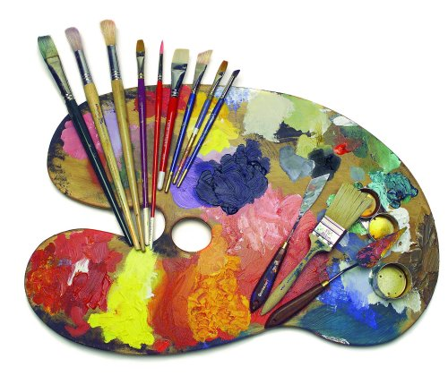
Menjelaskan teknik pewarnaan dalam pembuatan gambar cerita
Dalam mewarnai gambar cerita, ada beberapa teknik yang dapat kita gunakan di antaranya sebagai berikut.
Teknik basah
Contoh pewarna yang menggunakan
teknik basah adalah cat air. Selain
cat air kita juga membutuhkan kuas,
gelas, air, palet dan kapas.

Slide 30
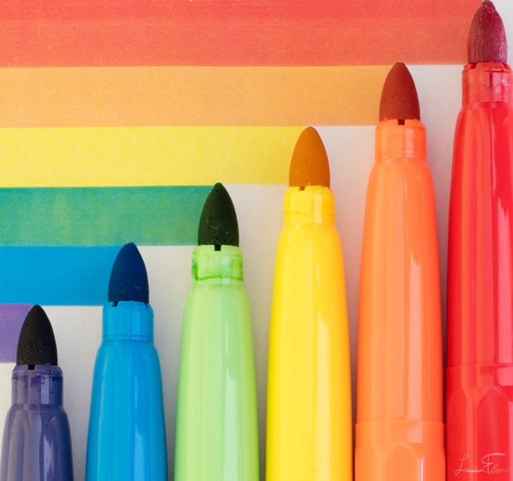
2. Teknik kering
Pada teknik kering, kita dapat
langsung menggambar sekaligus
mewarnai cerita pada kertas.
Contohnya, krayon,
pensil warna, dan spidol warna.

Slide 31
Menjelaskan makna pada gambar cerita
Setiap gambar memiliki makna yang berbeda-beda
Dalam sebuah buku, gambar sampul mewakili seluruh isi buku.
Pada sebuah lukisan, gambar mewakili sebuah tema.

Slide 32
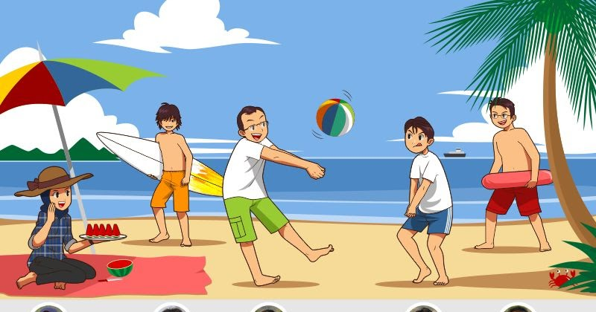
Perhatikan gambar berikut!!
Gambar tersebut bercerita tentang
kenampakan alam berupa pantai
yang indah. Pantai dimanfaatkan
sebagai tempat wisata. Pada gambar
tersebut tampak sekeluarga yang
terdiriatas ayah, ibu, dan
tiga orang anak sedang menikmati
bekal di pantai.

Slide 33
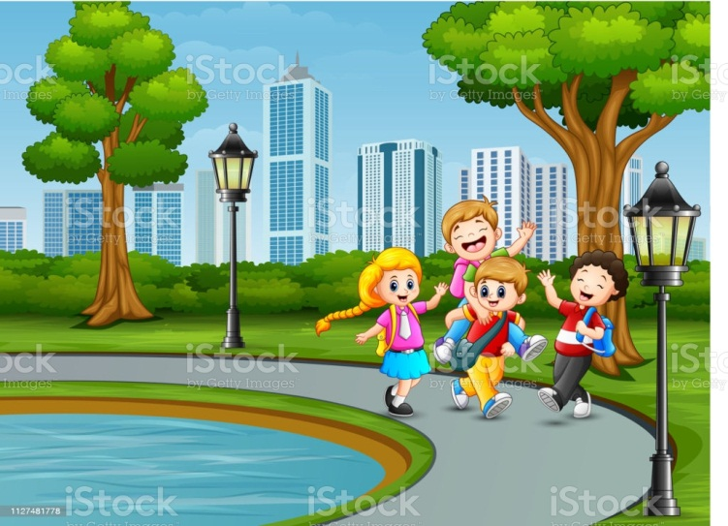
Ayo perhatikan gambar berikut! Coba sebutkan makna dari gambar tersebut!
Gambar tersebut menceritakan tentang empat orang anak yang sedang bermain di pinggir kolam taman. Mereka sangat gembira menikmati pemandangan taman yang hijau.

Slide 34
Kerjakan soal-soal di bawah ini dengan tepat!!
1. Tangga nada minor yang hanya memiliki nada-nada pokok dan belum mendapat sisipan adalah ..... 2. Tangga nada diatonis dibagi menjadi dua, yaitu ... 3. Tangga nada yang memiliki lima buah nada adalah tangga nada ... 4. Ada dua macam tangga nada, yaitu tangga nada diatonis dan pentatonis. Lagu yang dinyanyikan dengan tangga nada diatonis minor biasanya bersifat .... 5. Urutan nada yang disusun secara berjenjang disebut ... 6. Formasi diagonal termasuk dalam pola lantai ... 7. Keindahan dalam tarian berkelompok ditentukan oleh ...

Slide 35
8. Garis-garis yang dilalui penari disebut .... 9. Formasi setengah lingkaran termasuk dalam pola lantai ......
10. Tari kecak merupakan tari tradisional dari Bali. Tari ini menggunakan pola lantai ............................. 11. Contoh tari yang memakai pola lantai zig-zag adalah .......
12. Gambar yang digunakan untuk menjelaskan maksud suatu cerita disebut...
13. Lạngkah awal membuat gambar suatu cerita adalah ...
14. Gambar cerita sering ditemukan dalam ...
15. Pewarna yang terlebih dahulu dicampur dengan air sebelum dipergunakan disebut ...

